Slide 1
trie
魏楚

Slide 2
trie简介
取自retrieval/rɪˈtri:vl/（检索）
发明者Edward Fredkin
音同try
字典树/前缀树
DFA

Slide 3
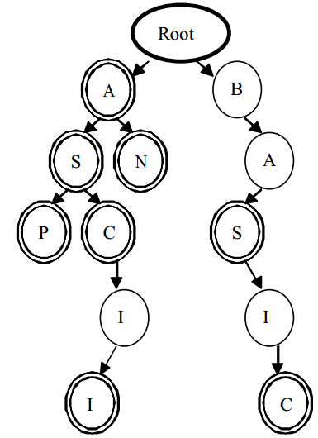
结构
根
节点
单词(ASP)

Slide 4
节点结构
指针数组
挂链表
左儿子右兄弟

Slide 5
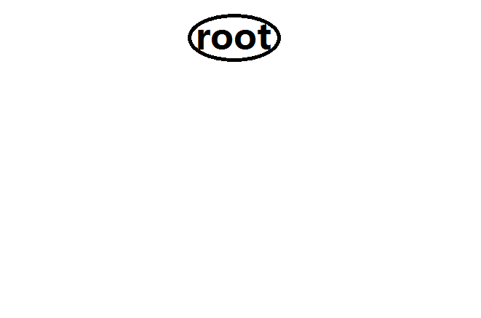
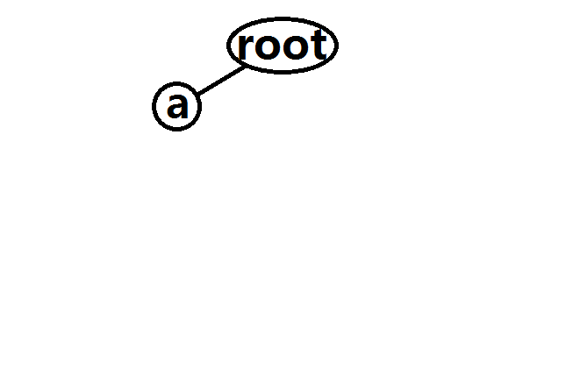
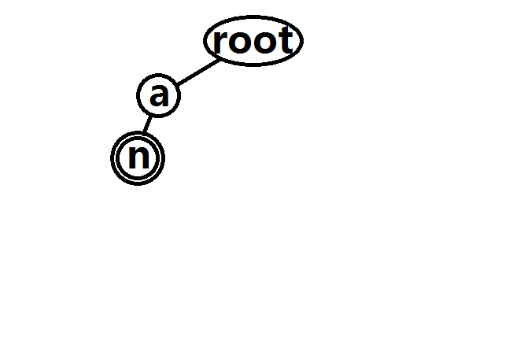
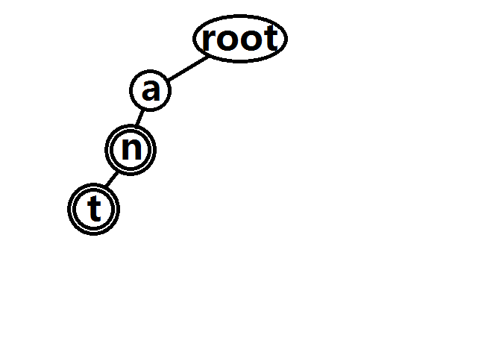
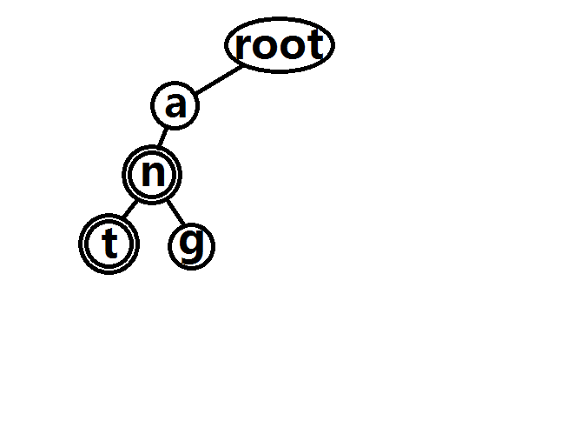
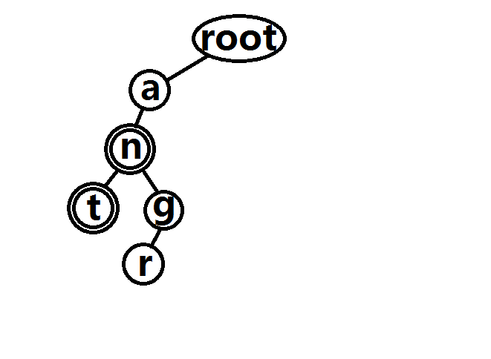
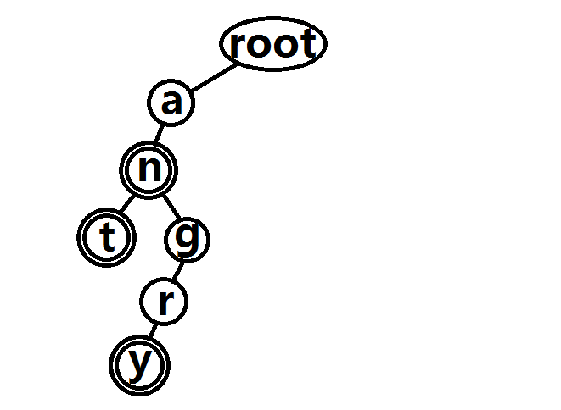
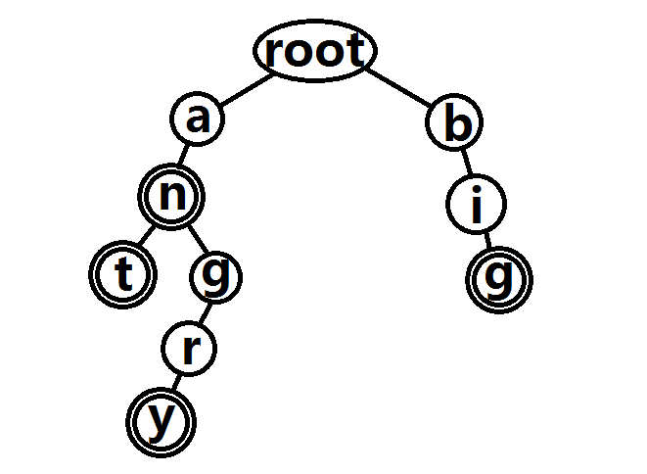
建树
an
ant
angry
big

Slide 6
应用
检索
排序
字符串匹配
最长公共前缀
其他

Slide 7
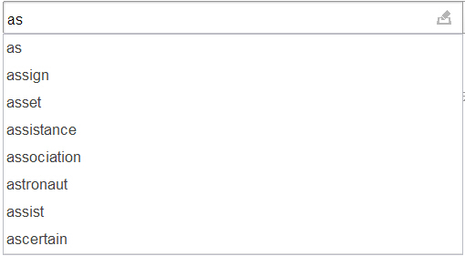
一、检索
有道搜索框(tyvj 1228)
给定前缀
输出前8个符合的单词

Slide 8
一、检索
按输入顺序（比如已按热度排序）——挂链表
按字典序——指针数组

Slide 9
二、排序
字符串排序
快排/归并
比较次数O(NlgN)
每次比较最坏O(L)
总复杂度O(NLlgN)
trie
建树O(NL)
DFS O(NL)
总复杂度O(NL)

Slide 10
二、排序
整数排序
将所有数用二进制表达即可建树
时间复杂度O(N)
常数略大

Slide 11
三、字符串匹配
N个小字符串，最长长度为M，母串长度L，要求找出所有匹配位置
KMP
O(NM + NL)
trie
O(NM + ML)

Slide 12
四、最长公共前缀
字符串最长公共前缀
Cow XOR

Slide 13
字符串最长公共前缀
给出N个小写字母字符串，有Q个询问，每次询问第i个和第j个字符串的最长公共前缀长度
一种解法：
建字典树，记录节点深度，转为LCA问题
倍增LCA
Tarjan LCA
转RMQ，ST算法

Slide 14
Cow XOR
给定N个整数a[1]~a[N](0 ≤ a[i] ≤ 2²¹ - 1)
需要找到一个区间[l,r]，满足：
a[l] xor a[l + 1] xor a[l + 2] xor …… xor a[r]最大
在满足上一条的情况下r最小
在满足上一条的情况下l最大
(来源：USACO Training Chapter 6)

Slide 15
Cow XOR
注意到a ^ b ^ a = b
记f(l,r)为a[l] ^ a[l + 1] ^ … ^ a[r]，令a[0] = 0，则有f(l,r) = f(0,r) ^ f(0,l – 1)
题目很容易转化为求l和r，使得b[l] ^ b[r]最大

Slide 16
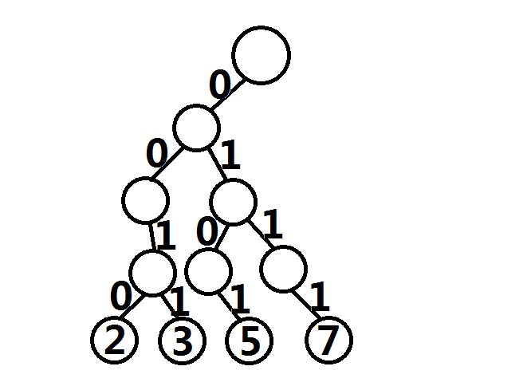
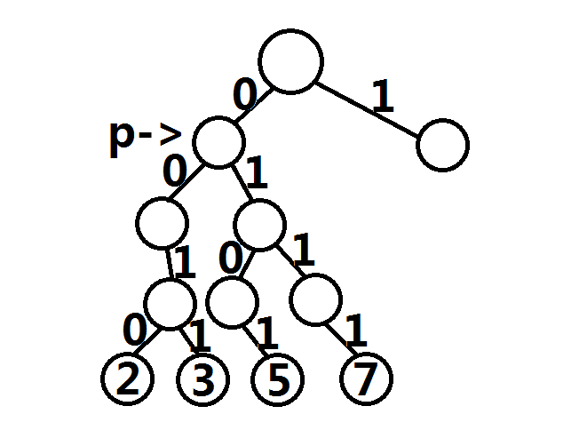
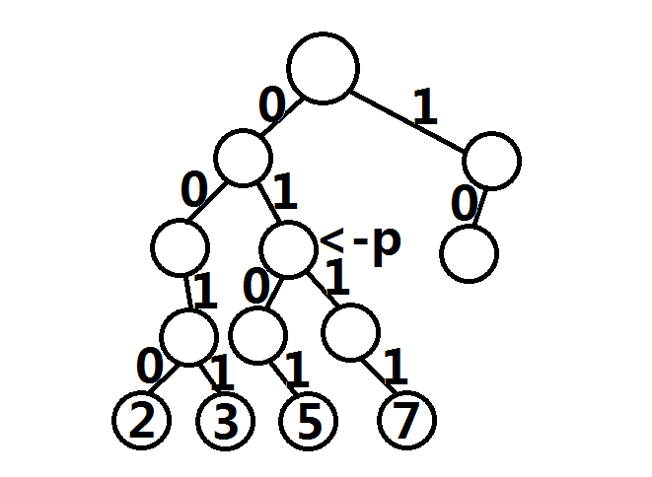
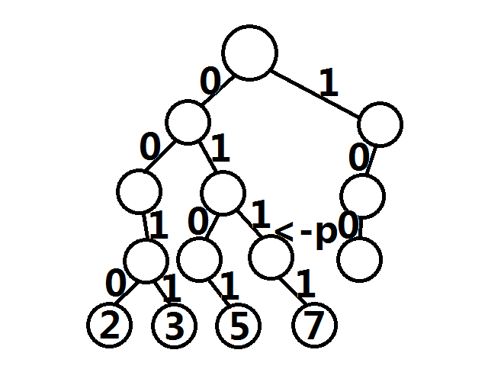
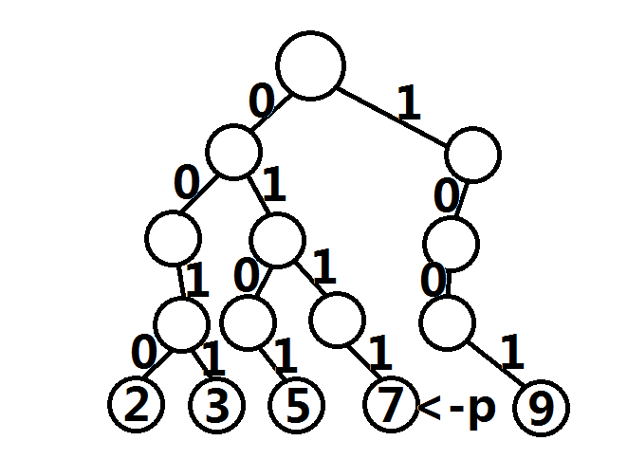
Cow XOR
贪心
例子
2 3 5 7 9
0010
0011
0101
0111
1001

Slide 17
五、其他
trie + KMP = AC自动机
词典
快速查询
中文分词

Slide 18
trie的缺点及优化方案
缺点
空间占用大（尤其是字符集大的时候）
优化方案
三数组trie
双数组trie

Slide 19
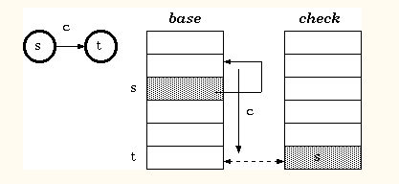
双数组trie简介
将trie视为DFA
维护两个整数数组base[]和check[]
状态s读入字符c转移到状态t，当且仅当
base[s]+c=t
check[t] =s

Slide 20
参考资料
董华星《浅析字母树在信息学竞赛中的应用》，IOI2009国家集训队论文
wiki的trie词条
An Implementation of Double-Array Trie

Slide 21
Q&A
谢谢大家！

